Slide 1
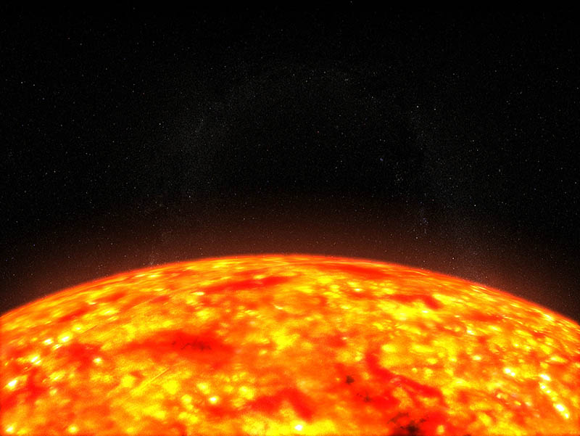
SUNCE
- GLAVNI IZVOR ENERGIJE NA ZEMLJI - (1.dio)

Slide 2
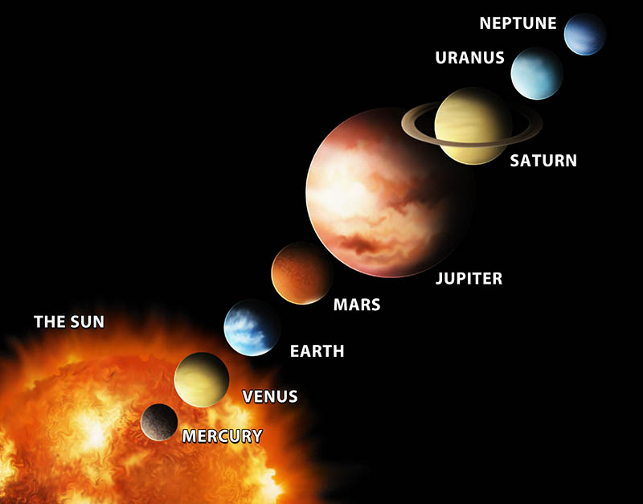

PLANETI SUNČEVA SUSTAVA
NEPTUN
URAN
SATURN
SUNCE
ZEMLJA
VENERA
MERKUR
VIZUALNO +

Slide 3
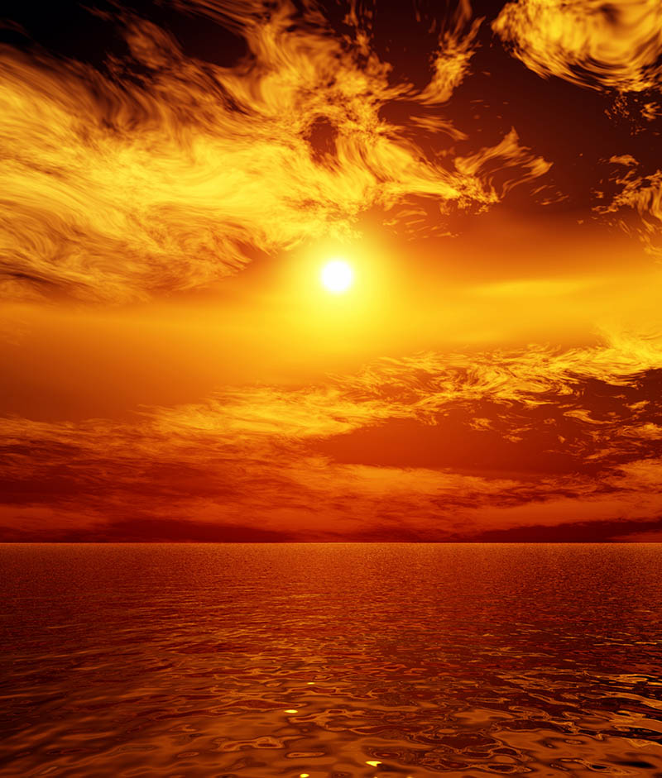

SUNCE isijava više vrsta zračenja:
→ svjetlosno - sunčevoj svjetlosti treba oko 8 minuta da dođe do Zemlje
→ toplinsko
→ ultraljubičasto (UV)
- na površini Sunca temperatura je 5500 °C
ZANIMLJIVOSTI
KVIZ: PROVJERI ZNANJE

Slide 4
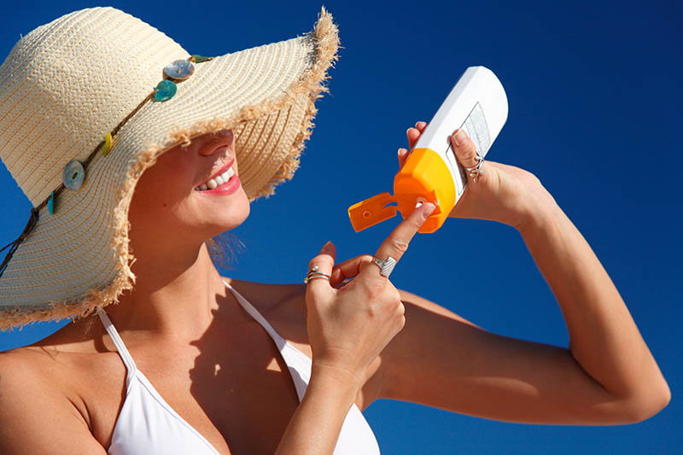

ISTRAŽI:
Zašto tijekom boravka na Suncu na glavu treba staviti šešir, a na kožu zaštitnu kremu?

Slide 5
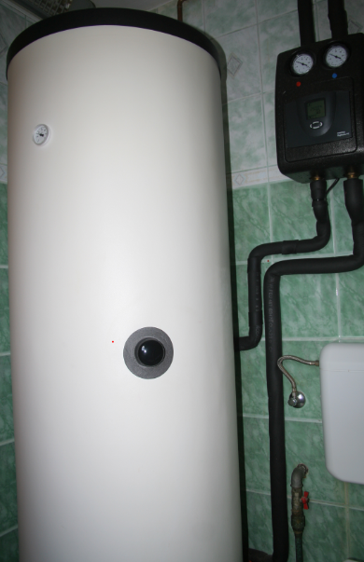
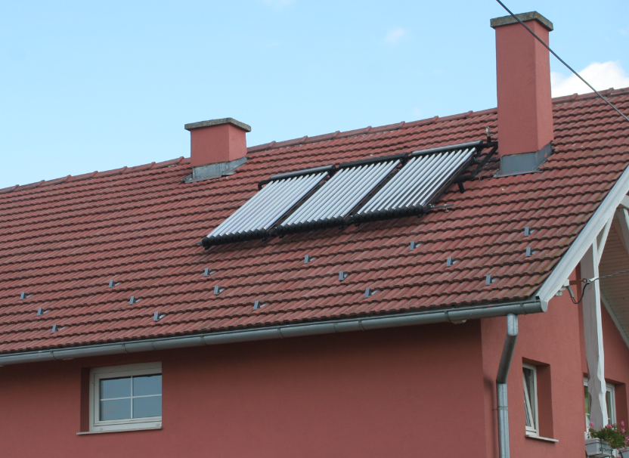
SPREMNIK ZA
TOPLU VODU
SOLARNI KOLEKTORI - uređaji koji koriste Sunčevu toplinu za zagrijavanje vode

Slide 6
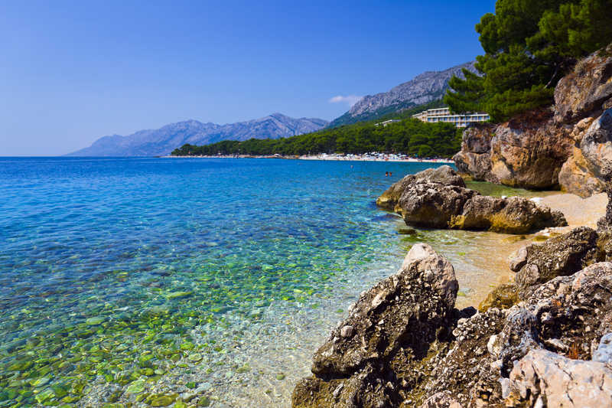
- u Dalmaciji i Istri često se mogu vidjeti spremnici za grijanje vode pored kuća
Je li bitno koje je boje
spremnik za vodu?
ISTRAŽI, RB. str.22
Istraži utjecaj boje na
zagrijavanje tijela!

Slide 7
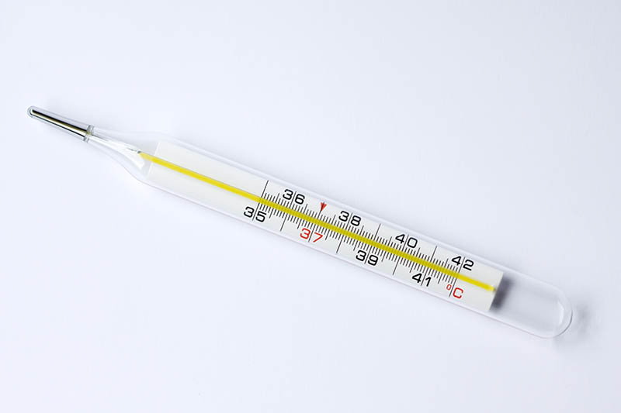
TEMPERATURA
- je mjera zagrijanosti nekog tijela
- uobičajena mjerna jedinica za temperaturu kod nas je °C
- tjelesna temperatura zdravog čovjeka je 36-37°C
- kada smo bolesni tjelesna temperatura raste

Slide 8
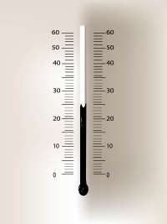

termometrom mjerimo temperaturu zraka ili vode
ubodni termometar služi za mjerenje temperature tla
Upamti:
- za vrućih dana jače je i ultraljubičasto zračenje, pa je potrebno zaštiti se šeširom, naočalama i kremom

Slide 9
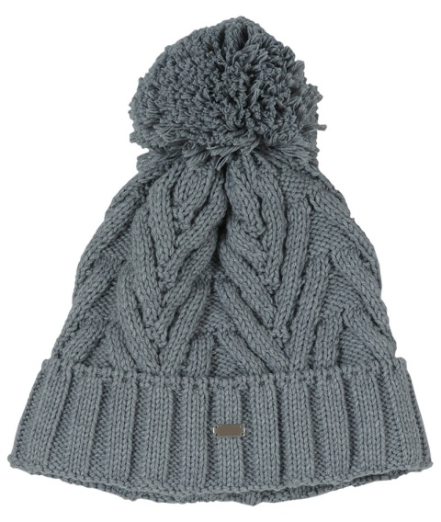
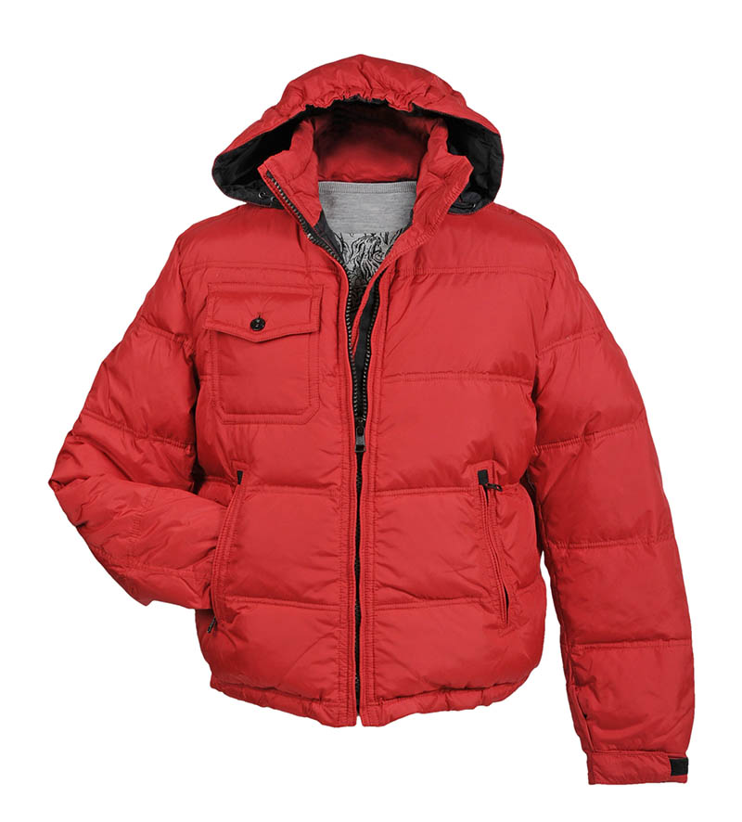
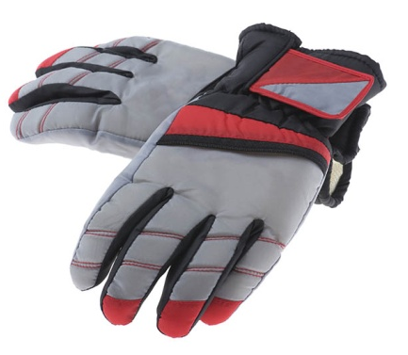
- zimi se štitimo od hladnoće primjerenom odjećom i obućom

Slide 10
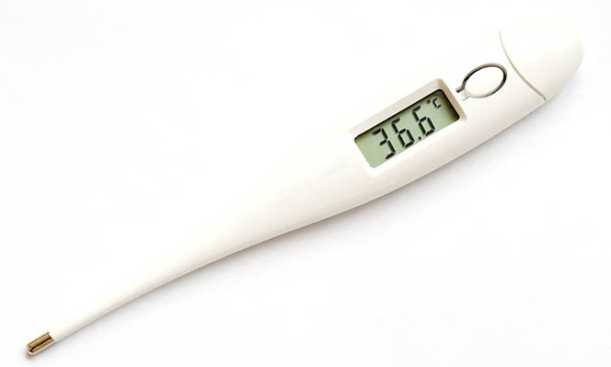
ISTRAŽI:
Kako se naziva mjerna jedinica za temperaturu prema Međunarodnom sustavu mjernih jedinica?
SAŽETAK

